Slide 1

BENVINGUTS i BENVINGUDES
A P4!

Slide 2
REUNIÓ DE PARES I MARES
Setembre 2022
P4

Slide 3
PRESENTACIÓ DE MESTRES
CURS | NOM DEL GRUP | ALUMNAT | TUTORA | ALTRES DOCENTS | UBICACIÓ
P4 | P4 | 24 | MELISSA | CONCHI ROSA MARÍA CABALLERO MONTSE B. ANA | P4 A

Slide 4
ORGANITZACIÓ DEL NIVELL
ENTRADES I SORTIDES AL SETEMBRE (Jornada intensiva)
CURS-NIVELL GRUP |  | HORARI | SI ES QUEDA AL MENJADOR | SI FA TARDES DE LLEURE
P4 | ENTRADA | 9.00 h | — | 15.30 h
 | SORTIDA | 13.00 h | 15.30 h | 16.30 h

Slide 5
ORGANITZACIÓ DEL NIVELL
ENTRADES I SORTIDES A partir de l’octubre 2022
CURS-NIVELL GRUP |  | HORARI | Porta d’accés al recinte | Porta d'accés a l’edifici
P4 | ENTRADA | Matí: 9:00 h | Porta Principal | Porta B (Porta sala de psicomotricitat)
 |  | Tarda: 15 h
 | SORTIDA | Matí: 12:30 h | Porta Principal | Porta B (Porta sala de psicomotricitat)
 |  | Tarda: 16.30 h

Slide 6
ENTRADA DELS ALUMNES AL CENTRE ESCOLAR
Al matí s’obrirà la porta d’entrada a l’escola.
La tutora estarà esperant als infants a l’entrada principal i farem un tren per així pujar junts fins a l’aula de P4.
EN CAS DE PLUJA: els pares els heu d’acompanyar fins a la rampa per entrar per la porta B (porta de la sala de psicomotricitat) i la tutora estarà a dalt de la rampa esperant als infants. No es podran deixar els paraigües a l’escola.

Slide 7
SORTIDA DELS ALUMNES
La recollida dels infants es farà al final de la rampa de la porta B (porta psicomotricitat), els infants esperaran asseguts fins que la mestra els avisi.
EN CAS DE PLUJA: Les famílies haureu de pujar a l’aula de P4 a recollir als vostres fills/es. No es podran deixar els paraigües a l’escola.

Slide 8
ORGANITZACIÓ DE PATIS
Aquest curs els patis funcionaran amb normalitat, compartint pati i material amb els diferents grups. Potenciant així la socialització i el joc, fent del pati un espai d'aprenentatge.
Durant el pati poden fer ús dels lavabos de P3.
Més endavant recuperarem els divendres de patis oberts per tota l’escola.

Slide 9
ORGANITZACIÓ A L’AULA
Aquest curs tornem a comptar amb una aula destinada a racons, en aquest cas és l’aula de P4 B.
La psicomotricitat es continuarà fent al gimnàs.
ESPAIS: començarem els dimarts al matí al gener i és una activitat de tot el tram d’infantil.
- ESPAI DE LLUM I OMBRA - ESPAI DE ROBÒTICA
- ESPAI DE RACONS - ESPAI DE CONSTRUCCIÓ
- ESPAI DE CREATIVITAT - ESPAI D’EXPERIMENTACIÓ

Slide 10
UN DIA A L’AULA DE P4
MATí | TARDA
ENS POSEM LA BATA TREBALL AUTÒNOM PER SAFATES RUTINES DEL BON DIA CONVERSA ACTIVITAT FEM PIPI I RENTEM MANS ESMORZAR I PATI ACTIVITAT ANEM A DINAR | ENS POSEM LA BATA ACTIVITAT ANEM A CASA

Slide 11
QUÈ CAL PORTAR?
Bata de botons
Un paquet de tovalloletes
Un paquet de mocadors de paper
Mitjons de psicomotricitat
Bosseta de roba:
  Carmanyola amb l’esmorzar.
  Ampolleta d’aigua (no vidre) -l’han de poder obrir sols-
CAL MARCAR TOTA LA ROBA DEL VOSTRE FILL/A AMB EL NOM.
JAQUETES I BATES HAN DE DUR UNA VETA (10 CM)

Slide 12
NORMES PER UN BON FUNCIONAMENT
Puntualitat en les entrades i sortides.
Assistència (avisar per correu si no vindran, justificants de metge).
Servei d’acollida:-no superar la 1’30h en tot el dia-
  Matí (7.30 h)
  Tarda (16.30 h)
Psicomotricitat: xandall, sabatilles esportives amb velcro i mitjons antilliscants.
Menjador: si un nen/a eventual es queda al menjador, cal comunicar-ho també a la tutora.
Malalties:
  Si un nen/a té polls, cal que faci el tractament i es quedi a casa.
  No es donarà cap tipus de medicament si no va acompanyat del full d’autorització d’administració de medicament i la recepta mèdica.
No es poden portar joguines ni llaminadures.
Els dies de pluja, els paraigües o impermeables no es poden quedar a l’escola.

Slide 13
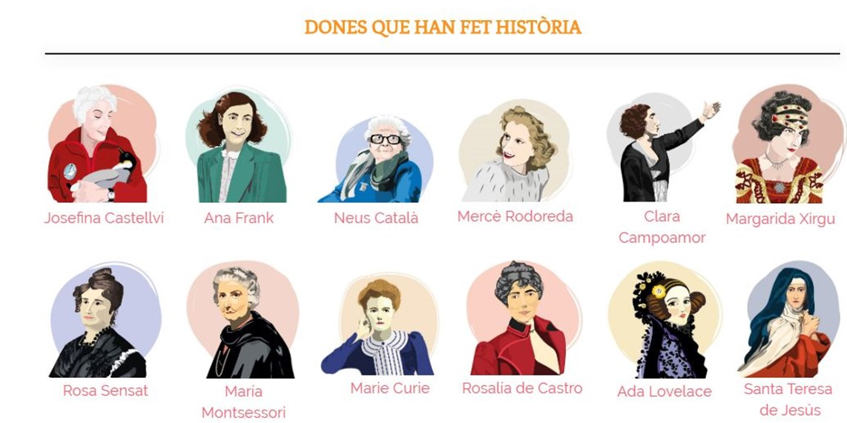
Tema del curs 22-23:
DONES IMPORTANTS

Slide 14
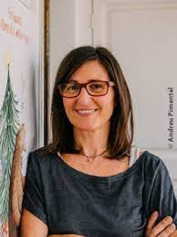



ROCIO BONILLA
ÉS UNA ESCRIPTORA I IL·LUSTRADORA CATALANA.

Slide 15
CLASSROOM
  Classroom com a plataforma de formació a distància.
    Ús habitual (quinzenal)
  Correu electrònic gestionat per les famílies. Ús d’aquest correu per a les comunicacions oficials amb l’escola. (correu de l’alumne)

Slide 16
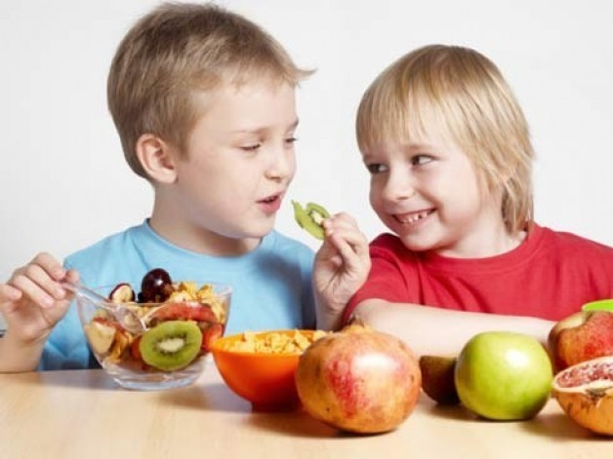
HÀBITS SALUDABLES
Què podem portar per esmorzar?
    Fruita
    Fruits secs
    Entrepans
    Cereals naturals
    Pa amb xocolata i dolços casolans
DIMECRES DIA DE LA FRUITA

Slide 17
ANIVERSARIS
Es celebrarà a l’aula però no s’ha de portar esmorzar per compartir. Cada curs farà el reconeixement a l’alumne/a d’una manera especial.

Slide 18
COM PODEU COL·LABORAR ELS PARES I MARES?
A L’ESCOLA:
Necessitem pares i mares voluntaris per ajudar en algunes tasques escolars i acompanyaments a les sortides, quan sigui necessari. Full d’inscripció a la borsa d’acompanyants.
NOVETAT! Pares i mares delegats/des, serà condició haver de participar activament a l’AMPA de l’escola.
A CASA: Acompanyament i seguiment dels hàbits d’estudi i treball del vostre fill/a.

Slide 19

COMUNICACIÓ FAMÍLIA-ESCOLA
Per escrit.
Per correu amb el mail corporatiu de
l’alumne.
generacio2018@escolacanparera.com
Atenció a les famílies (concertades prèviament)
DIJOUS 15.45 h-16.30 h
Podem fer justificants per a les empreses.

Slide 20
SORTIDES
Aquest curs s’organitzaran sortides (una per trimestre) i visites culturals, dins i fora del municipi, atenent sempre a les indicacions donades pel Departament d’Educació.
La sortida del primer trimestre serà el 25 d’octubre a Can Ribas (p3, p4 i p5), per treballar la Tardor.
Recordeu que les SORTIDES són activitats curriculars, complementàries a la programació d’aula.

Slide 21

PAGAMENT DE SORTIDES I ACTIVITATS

Slide 22

ALTRES INFORMACIONS
No es donarà cap nen/a sense l’autorització prèvia de la família.
Totes les normatives escolars les trobareu a la pàgina web de l’escola.

Slide 23

Cal la vostra implicació
i compromís
en l’educació dels
vostres fills/es
per arribar
més lluny
i millor!!!
TOTS JUNTS FEM FORÇA!!

Slide 24

PRECS I PREGUNTES

